Slide 1
Команда «Y-School»
МОДУЛЬ В - ЦЕЛЕВАЯ АУДИТОРИЯ
Ковригин Фёдор

Slide 2
Метод сбора анализа
Для определения целевой аудитории был проведен анализ поисковых запросов. Он позволил определить, какие запросы вводят потенциальные клиенты в поисковых системах, что, в свою очередь, помогло сформировать портрет идеального покупателя и изучить аудиторию конкурентов.
Источники данных: ВК, сайты конкурентов, Google Forms.
Цель исследования | Задачи | Методы сбора
Анализ конкурентов, целевой аудитории, ценообразования и каналов продвижения. | Изучить рынок онлайн- и офлайн-школ программирования, определить целевую аудиторию, проанализировать конкурентов, оценить ценовую политику и разработать эффективные стратегии продвижения. | Сбор первичных данных: наблюдение, опрос, анкетирование, эксперимент Метод анализа Сбор вторичных данных - анализ целевой аудитории, анализ ценообразования, анализ конкурентов, статистических данных

Slide 3
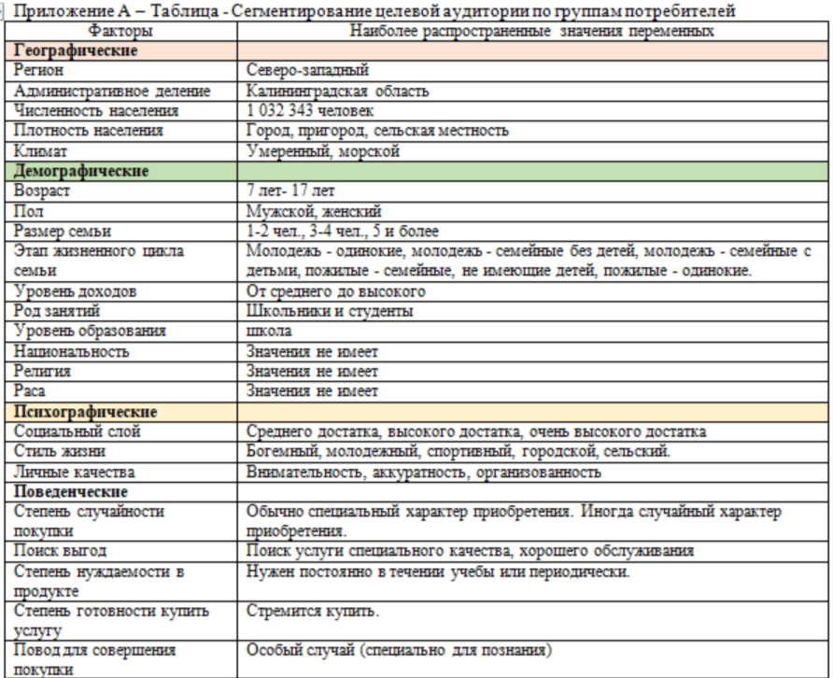
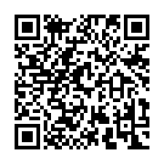
Целевая группа
Выделены две Целевые группы определены с помощью методики
Сегментации целевой аудитории и официальных статистических данных.
1. Родители (женщины 25-40 лет), выбирающие курсы для детей 7-17 лет. - Они активны в ВК, выбирают курсы по отзывам и цене. - Важно наличие пробных занятий и сертификатов.
2. Взрослые 18-35 лет, изучающие программирование для карьеры. - Для них важна практика,стажировка.

Slide 4
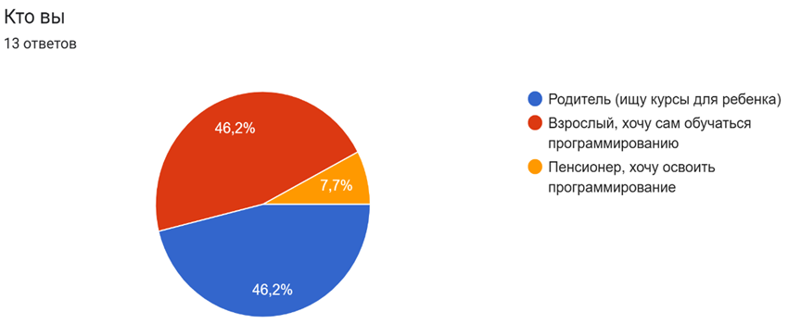
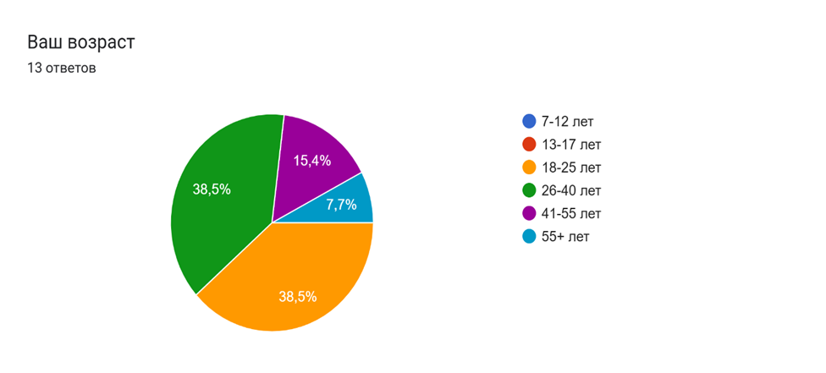
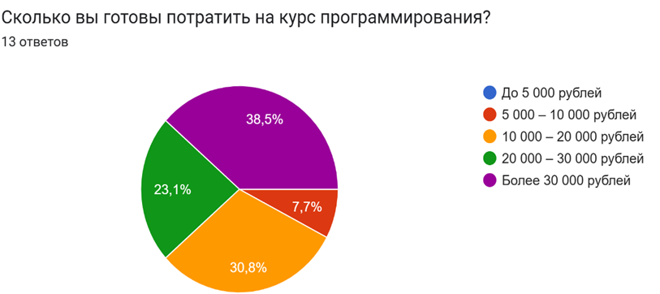
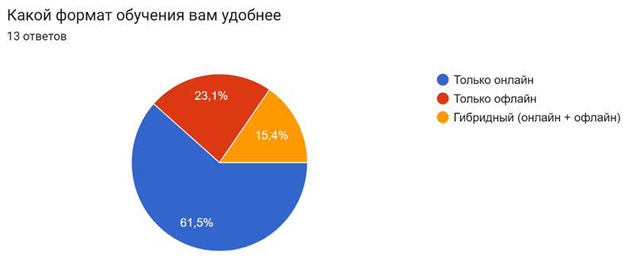
Обоснование выбора ядра целевой аудитории
Ядро ЦА определено через опрос
Ссылки на опрос
Редактор | https://docs.google.com/forms/d/1N7Gv8phhONfaoemcdz8lCjAvaNmwGg_iVyCvNxOsnP0/edit#responses
Респондент | https://docs.google.com/forms/d/e/1FAIpQLSdwL1ycVQPF4ae7DIMwbU27Aekti2dpfY502PZEE3yNPJNdwQ/viewform?usp=sharing

Slide 5
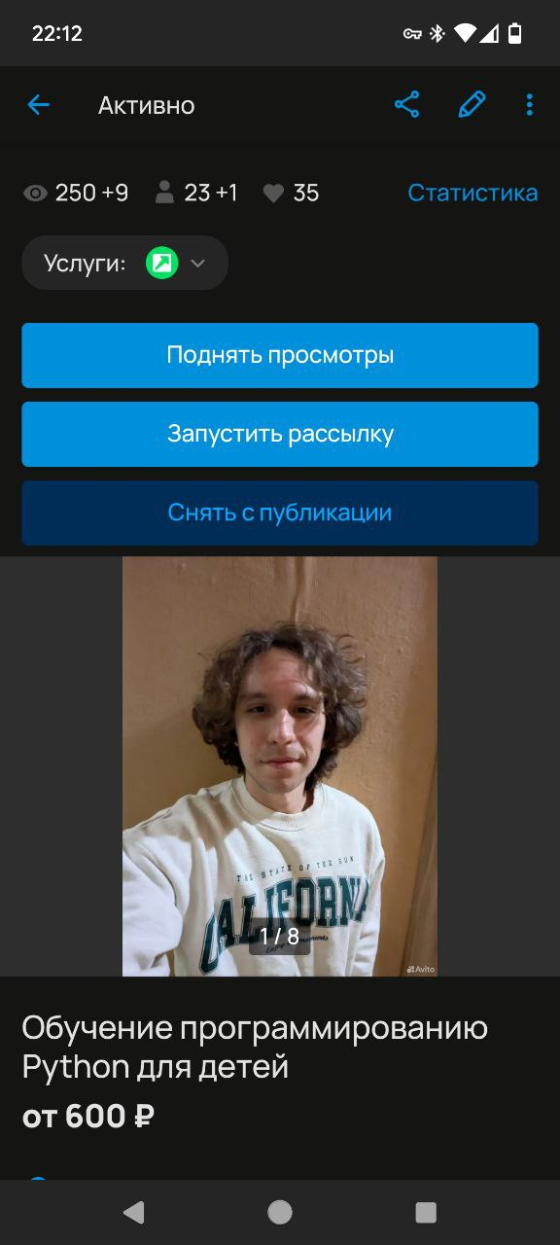
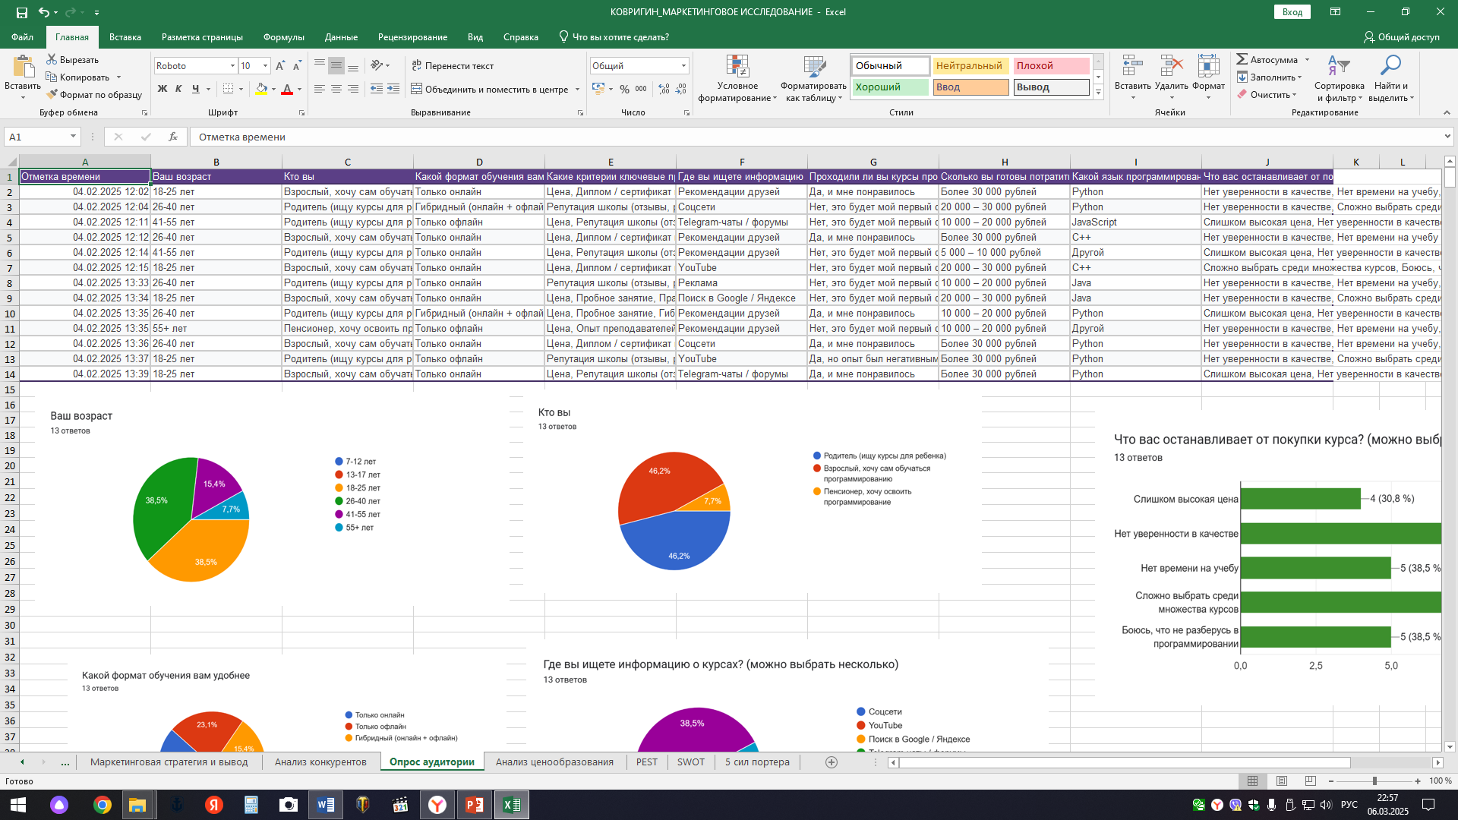
Ядро целевой аудитории
Родители, имеющие детей в возрасте 7-17 лет,
интересующиеся IT-сферой и новыми технологиями

Slide 6
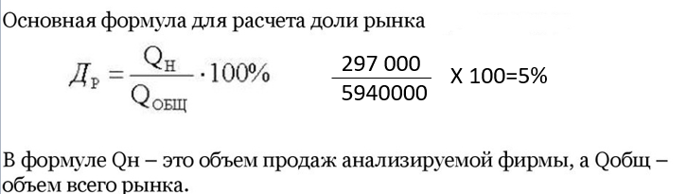
Доля рынка
Доля рынка: предполагаемая доля рынка составляет 5% = 297000 рублей от общего объема образовательных услуг в IT-сфере для детей
https://39.rosstat.gov.ru/storage/mediabank/2024(краткий).pdf

Slide 7
Численность целевых групп
Рассчитана на основании статистических данных и равна около 10000 родителей, имеющих детей в возрасте 7-15 лет.
По данным сервиса «Сравни» за полгода спрос на курсы по программированию вырос на 34% -3400 чел.
Самыми популярными направлениями в онлайн-образовании в 2024 году стали программирование, дизайн и маркетинг
Две трети россиян (66%) хотели бы в будущем пройти обучающие курсы по ИТ, чтобы использовать полученные знания в работе или личных целях.
https://39.rosstat.gov.ru/storage/mediabank/Численность%20населения%20Калининградской%20области-
https://nafi.ru/analytics/dve-treti-rossiyan-khoteli-by-poluchit-dopolnitelnoe-obrazovanie-v-sfere-it/
Размер ядра целевой аудитории
количественные и стоимостные показатели:
При стоимости курса в 10000 руб. численность слушателей 300 приведет к доходу 3000000 руб.

Slide 8
Портрет типичного клиента
Матвей, 14-летний мальчик, учится в 8 классе Московской школы-гимназии, что дает доступ к высокоскоростному интернету и современным технологиям, необходимым для онлайн-обучения. Он живёт с состоятельными родителями в престижном районе. Родители – люди с высшим образованием, занимающиеся умственным трудом;
У него математический склад ума, учится хорошо, продвинутый пользователь компьютерных технологий, в свободное время играет в игры;
Заинтересован и ищет возможности для саморазвития и расширения своих знаний в области IT;
Цели обучения - хочет научиться программировать на более глубоких уровнях, таких как изучение языков Python. Готовится к ЕГЭ;
Предпочитает интерактивные и практические методы обучения,;
Заинтересован в гибком графике, чтобы совмещать учебу в школе и дополнительные занятия;
Ожидает своевременную обратную связь и поддержку от преподавателей;
Стремится к общению с единомышленниками;
Родители, поддерживают его стремление к обучению и готовы инвестировать в дополнительное образование;
Самый большой страх его, по поводу возможных технических проблем – микрофон, камера.
Страх родителей в безопасности онлайн-платформы, защите личных данных и отсутствии негативного контента

Slide 9
Благодарю за внимание!

